Slide 1
Latihan NodeJS NPM
Rohmat Arief Budiarto

Slide 2
Membuat Project
Buat folder untuk project
Masuk ke folder project melalui terminal/command line
Buat project NPM baru dengan perintah : npm init

Slide 3
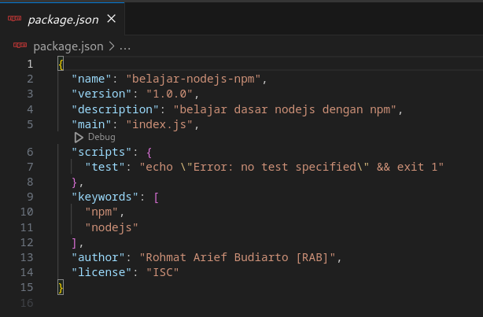
Kode : package.json

Slide 4
Project Type

Slide 5
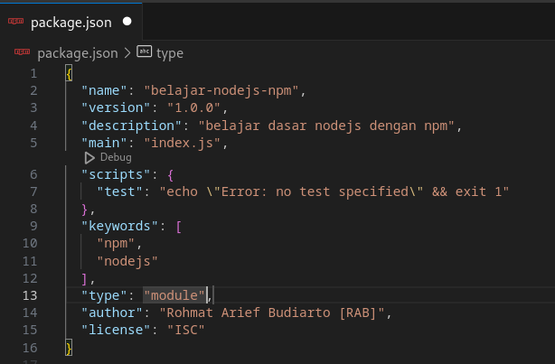
Kode : package.json ( menambahkan type “module”

Slide 6
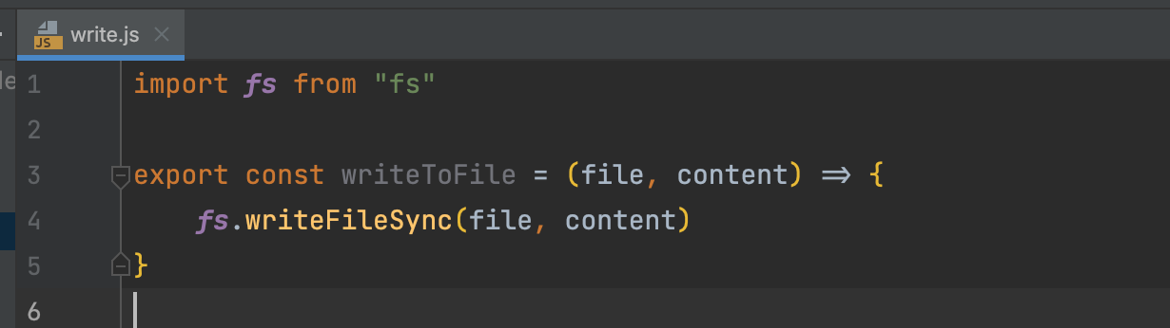
Kode : Write

Slide 7
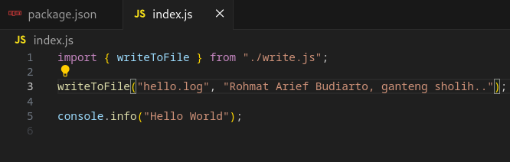
Kode : Index

Slide 8
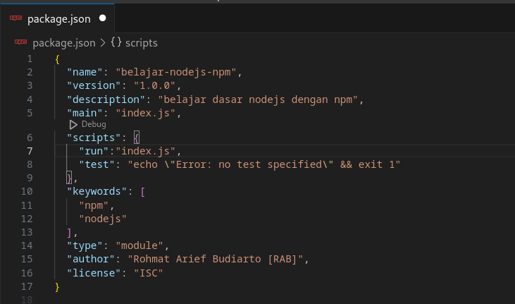
Kode : package.json

Slide 9
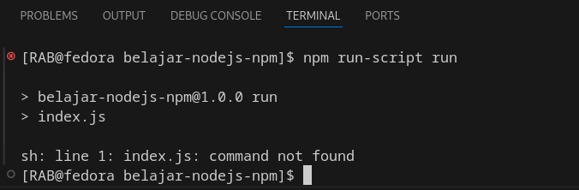
Kode : Run Script

Slide 10
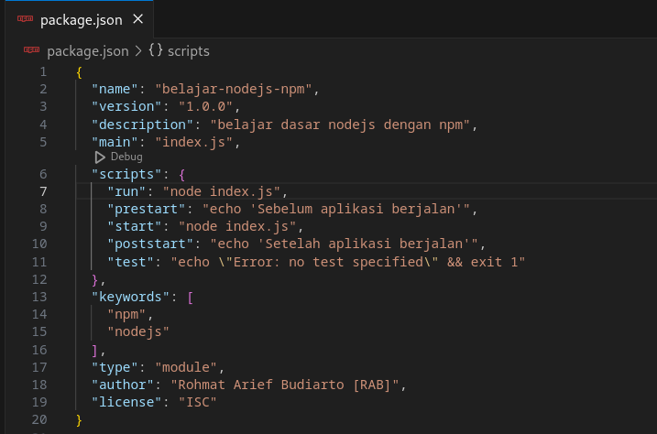
Kode : Start Script

Slide 11
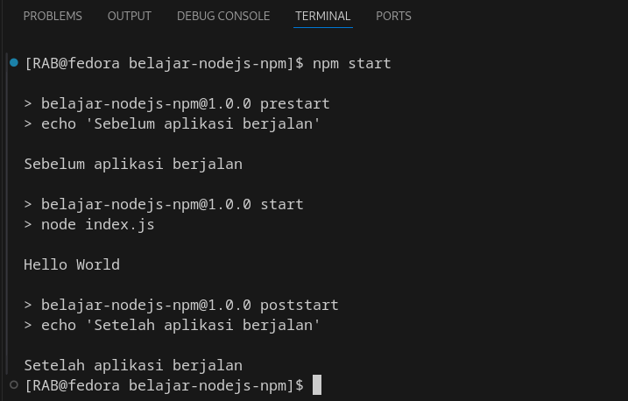
Kode : Menjalankan Start Script

Slide 12
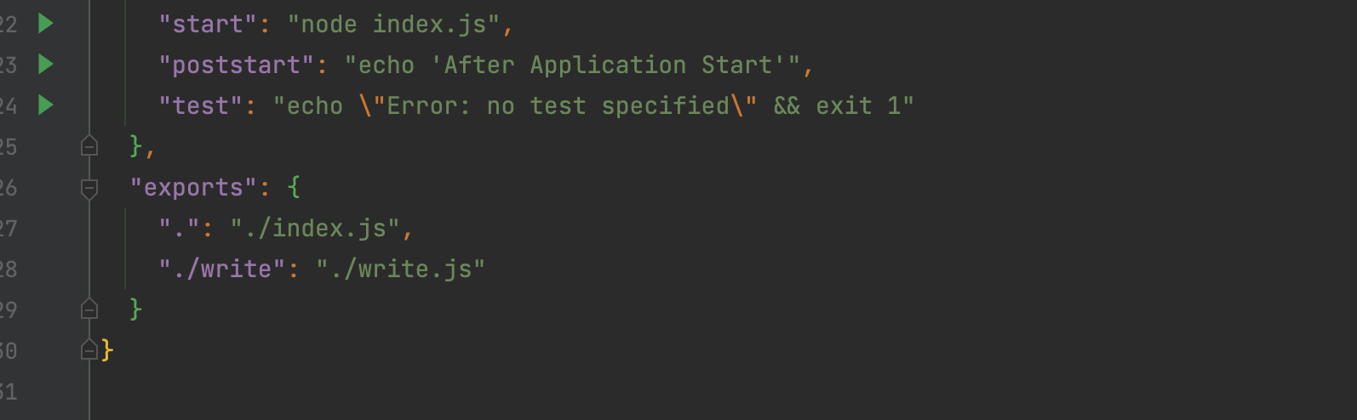
Kode : Exports

Slide 13
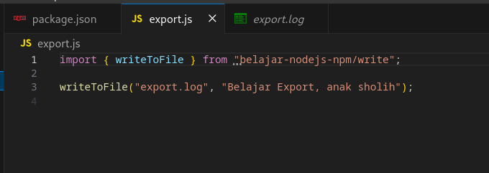
Kode : Menggunakan Module

Slide 14
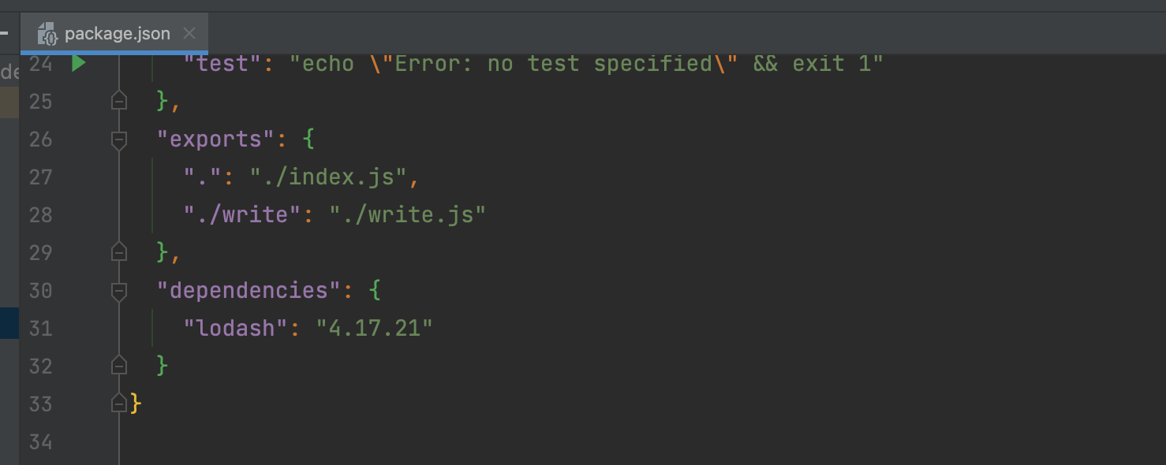
Kode : Menambah Dependency

Slide 15
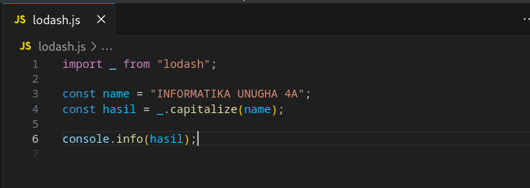
Kode : Menggunakan Dependency

Slide 16
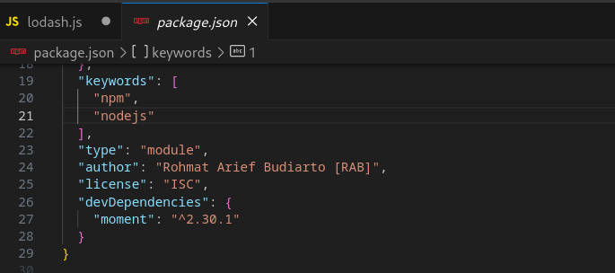
Kode : Development Dependency dalam json

Slide 17
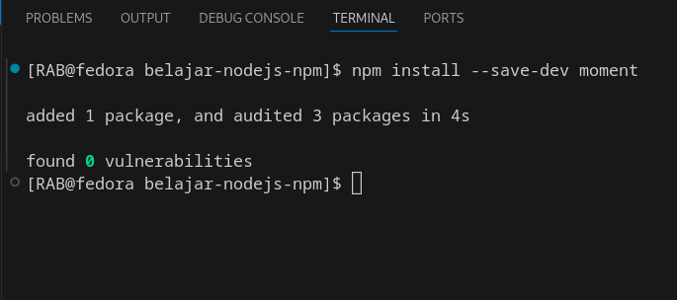
Install Dependency dengan terminal

Slide 18
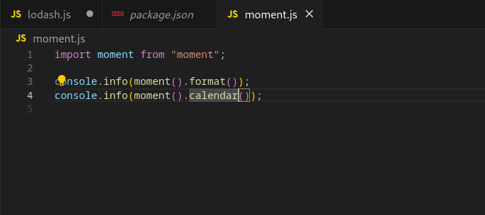
Kode : Menggunakan Dev Dependency

